Slide 1

Výber časopisov do WOS - kritéria a tipy na prípravu časopisu
Enikő Tóth Szász, Customer Education Specialist
eniko.szasz@thomsonreuters.com
David Horký, Country Manager
david.horky@thomsonreuters.com

Slide 2
Obsah
Hodnotiaci proces časopisov do Web of Science
Na čom sme a kde je konkurencia
Všeobecné doporučenia

Slide 3


Cieľ
WEB OF SCIENCE
Presvedčivý obsah
Rôznorodá
Hlboká
Kvalitný obsah
Obsah
komunikovaný
efektívne
Vplyv na
literatúru

Slide 4
Výber časopisov
Publikačné standardy
Analýza citácii
Obsah
Rôznorodosť
Vydávanie pravidelne a včas
Medzinárodné editorské zvyklosti
Anglická bibliografia (aleaspoň latinské písmená)
Recenzované
Ďalšie informácie (granty, DOI, apod.)
Obohatí tento časopis WoS s novým obsahom?
Je a ako je táto téma zastúpená vo WOS?
Porovnávanie časopisu s časopismi vo WOS, ktoré sú v tom obore.
Kvalita obsahu
Reprezentujú autori, editori a vedecká redakčná rada medziná-rodnú výskumnú komunitu?
Kto je cielovou skupinou, medzinárodní čitatelia alebo lokálni?
Nové časopisy:
Citácie na predošlých prác autorov, editorov, recenzentov.
Založené časopisy:
Impact Factor
Citačné analýzy
.

Slide 5
Pár slov o medzinárodnom aspekte
Autori, redakčná rada
Globálny kontext výzkumu
Regionálne časopisy
Pokrytie krajiny
Notes:
Autoři nejen z univerzit, ale treba i z dalsich zemi v okoli.

Slide 6
Citačné analýzy
Všetky citácie sú analyzované
  - citácie z článkov indexovaných vo WOS
  - citácie z článkov neindexovaných vo WOS
Založené časopisy: priemerný počet citačných ohlasov, impact factor, immediacy index apod., sú počítané podľa dostupných dat
Nové časopisy, citácie na ostatné publikácie autorov, editorov a recenzentov sú hodnotené

Slide 7
Pár slov o autocitáciach na úrovni časopisov
Autocitácia je normálny a charakteristický jav
  80% časopisov v JCR Science Edition majú menej než 20% autocitácie
Autocitácie súvisia s charakteristikou vedného oboru
  Predmet môže byť úzky, nový alebo len vynárajúci
Multidisciplinárne časopisy majú spravidla nízky pomer autocitácii
Vysoká miera autocitácii môže viesť k vylúčeniu časopisu z JCR aj z WOS

Slide 8
Hodnotenie, výber, indexovanie
Hodnotenie
časopisu
Rozhodnutie
Determinácia
Web of Science
kategórii
Začiatok indexácie
Určenie typov
dokumentov
Výber produktu
(špecifický WOS
index)
Sledovanie a hodnotenie časopisu naďalej pokračuje, zahrňuje sledovanie mieru autocitácii, vydávanie včas, dodržovanie editoriálnych zvyklostí, kým je časopis indexovaný vo Web of Science

Slide 9
Ako podať časopis na hodnotenie do WOS?
Elektronická verzia je preferovaná; viac informácii: http://science.thomsonreuters.com/info/journalsubmission/
  Treba poslať:
    www stránky (preferovaný)
    Prihlasovacie údaje na www. Dôležité: prístup k plnému textu je potrebný po celej dobe hodnotenia (3 zasebouidúce čísla)
Tlačená/Tištená verzia:
  - 3 zasebeidúce čísla posielané do Philadelphie hneď po vydaniu na adresu:
  Publication Processing
  Thomson Reuters
  1500 Spring Garden Street
  Fourth Floor
  Philadelphia, PA 19130
  USA

Slide 10
Sprievodný dopis
Celý názov časopisu
ISSN
Vydavateľ a adresa
Šéfredaktor a adresa
Krátko: v čom je časopis iný, jedinečný než ostatné časopisy, v čom je jeho pridaná hodnota

Slide 11
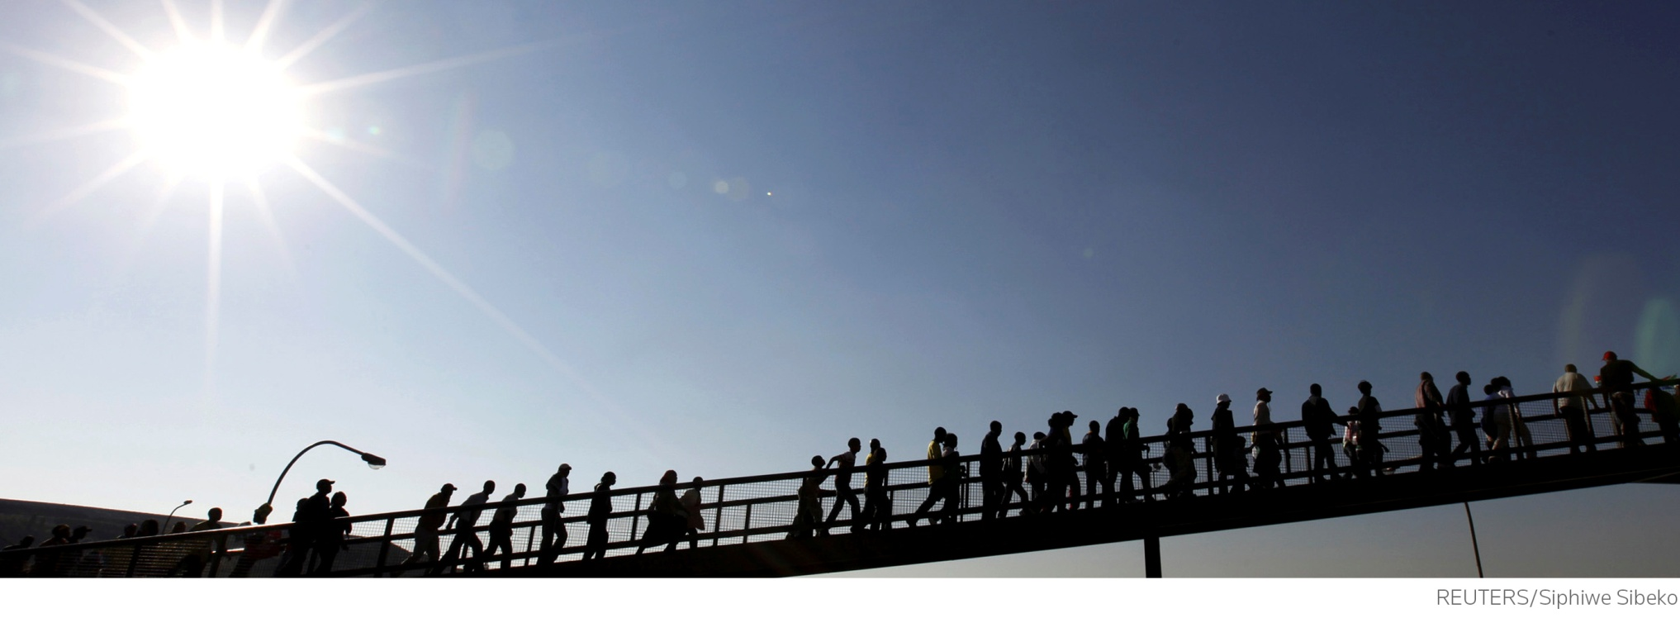
Na čom sme a kde je konkurencia

Slide 12
Výber časopisov
Publikačné standardy
Analýza citácii
Obsah
Rôznorodosť
Vydávanie pravidelne a včas
Medzinárodné editoriálne zvyklosti
Anglická bibliografia (aleaspoň latinské písmená)
Recenzované
Ďalšie informácie (granty, DOI, financovanie apod.)
Obohatí tento časopis WoS s novým obsahom?
Je a ako je táto téma zastúpená vo WOS?
Porovnávanie časopisu s časopismi vo WOS, ktoré sú v tom obore.
Kvalita obsahu
Reprezentujú autori, editori a vedecká redakčná rada medziná-rodnú výskumnú komunitu?
Kto je cielovou skupinou, medzinárodní čitatelia alebo lokálni?
Nové časopisy:
Citácie na predošlých prác autorov, editorov, recenzentov.
Založené časopisy:
Impact Factor
Citačné analýzy
.

Slide 13
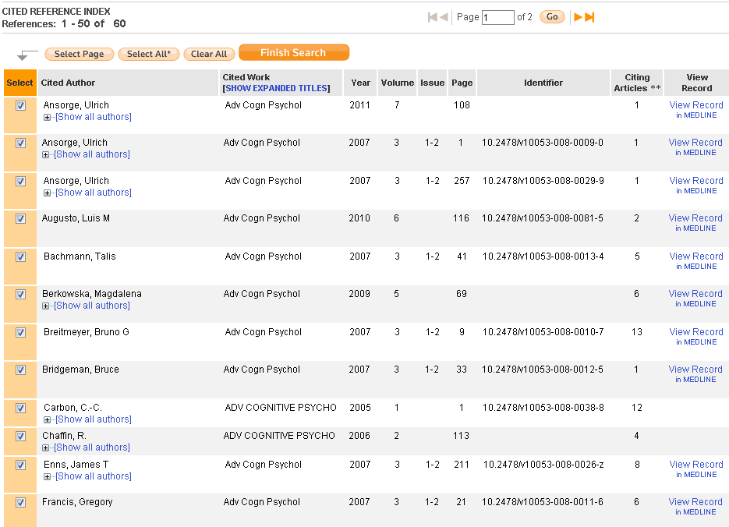
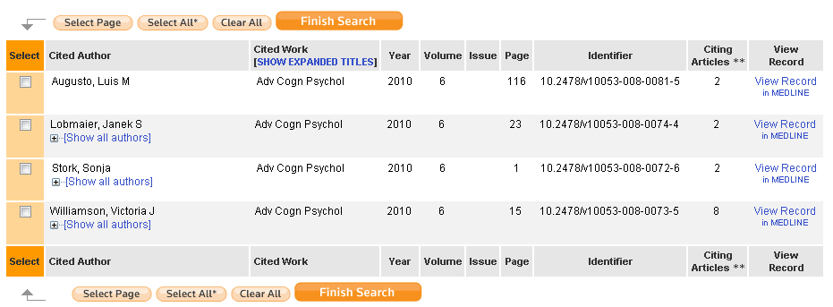
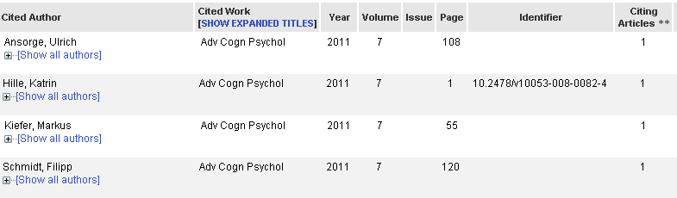
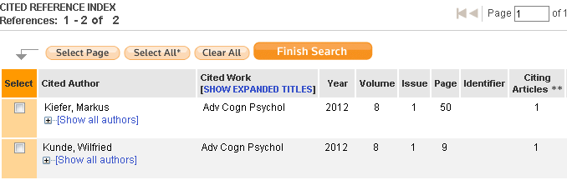
Citačná analýza – Cited Reference Search
Citujúce články:
301 (06.06.2012)

Slide 14
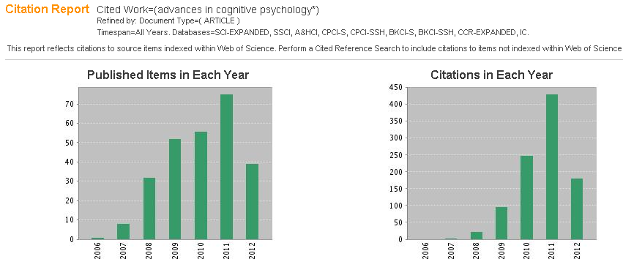
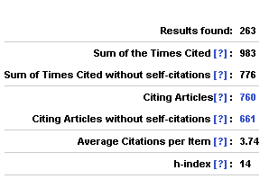
Distribúcia citácii (citačný report na citujúce články 2006-2012)*
263 citujúcich článkov
760 citujúcich článkov na ne
3.74 priemer citačných ohlasov

Slide 15
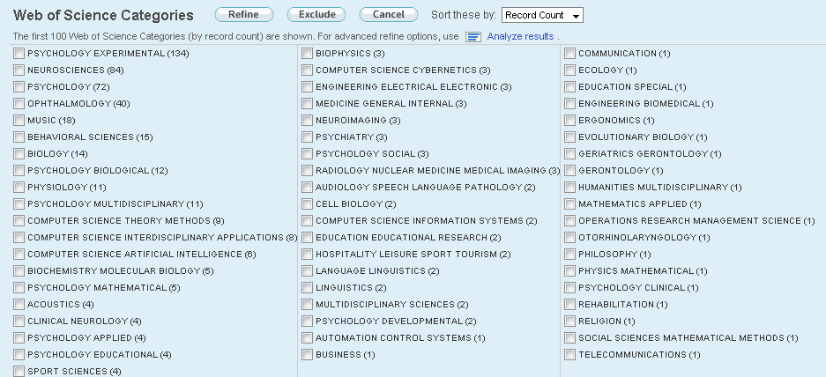
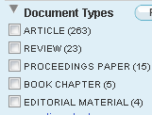

Kto nás cituje vo WOS: kategórie/typy dokumentov/roky

Slide 16
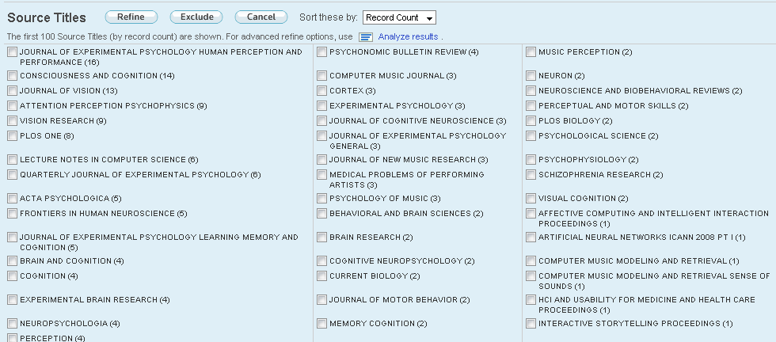
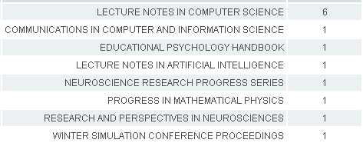
...A časopisy
Viac než 80 publikácii cituje ACP od 2006, zahrňujúc 8 kníh:

Slide 17
Benchmark – Journal Citation Report – Scope Notes
Psychology, Applied
Psychology, Applied covers resources on organizational psychology, including selection, training, performance, and evaluation; organizational behavior; counseling and development; as well as aviation psychology and sports psychology.
Psychology, Biological
Psychology, Biological includes resources concerned with the biological basis of psychological states and processes. Biopsychology, psychophysiology, psychopharmacology, and comparative psychology resources are covered in this category.
Psychology, Clinical
Psychology, Clinical covers resources concerned with the combination of psychological therapy and clinical treatment such as behavior research and therapy, cognitive therapy, family therapy, marital and sexual therapy, psychotherapy, and rehabilitation psychology.
Psychology, Developmental
Psychology, Developmental covers resources concerned with the study of developmental changes in social and cognitive abilities. Key areas include adult development and aging, child and adolescent psychology, cognitive, perceptual, motor and language development as well as psychosocial and personality development.
Psychology, Educational
Psychology, Educational includes resources on educational psychology, educational measurement, creative behavior, instructional science, reading research, and school psychology.
Psychology, Experimental
Psychology, Experimental covers resources concerned with consciousness; cognition and memory; visual, auditory, and speech perception; and ecological psychology.

Slide 18
Benchmark – Journal Citation Report – Scope Notes
Psychology, Mathematical
Psychology, Mathematical covers resources concerned with experimental methodology and instrumentation, multivariate methods, statistical manipulation, and research strategy.
Psychology, Multidisciplinary
Psychology, Multidisciplinary covers resources with a general or interdisciplinary approach to the field. Resources on philosophical psychology, psychobiology, and the history of psychology are included in this category.
Psychology, Psychoanalysis
Psychology, Psychoanalysis includes resources concerned with psychoanalysis as a form of diagnosis and treatment that emphasizes the gradual integration of repressed memories into the total structure of the personality.
Psychology, Social
Psychology, Social covers resources on the behavior of the individual in a social context. Areas included are group processes, interpersonal processes, intercultural relations, personality, social roles, persuasion, compliance, conformity, sex roles, and sexual orientation.
Súvisiace kategórie: Psychiatry; Public, environmental & occupational health; Education & educational research; Behavioral sciences; Pediatrics; Genetics and Heredity...

Slide 19
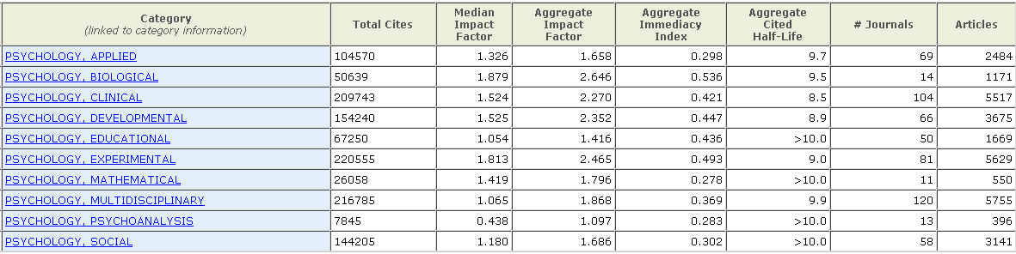
Benchmark – Journal Citation Report
Počet časopisov k 06.06.2012: 530
Počet časopisov k 06.06.2012 v Science Citation index: 73
Category definition from science citation index: Psychology is concerned with resources on the study of human behavior and mental processes. This category covers the biological and neurological underpinnings of perception, thought, and behavior; psychological development and change over the life span; in addition to emotional and mental disturbances and diseases and their treatment. Resources that report on animal behavior to illuminate human behavior and mental processes are also covered.

Slide 20
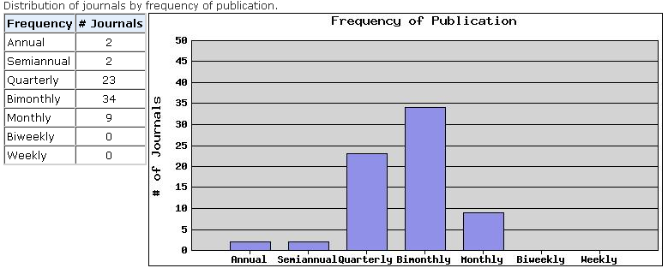
Ako často vydávať

Slide 21
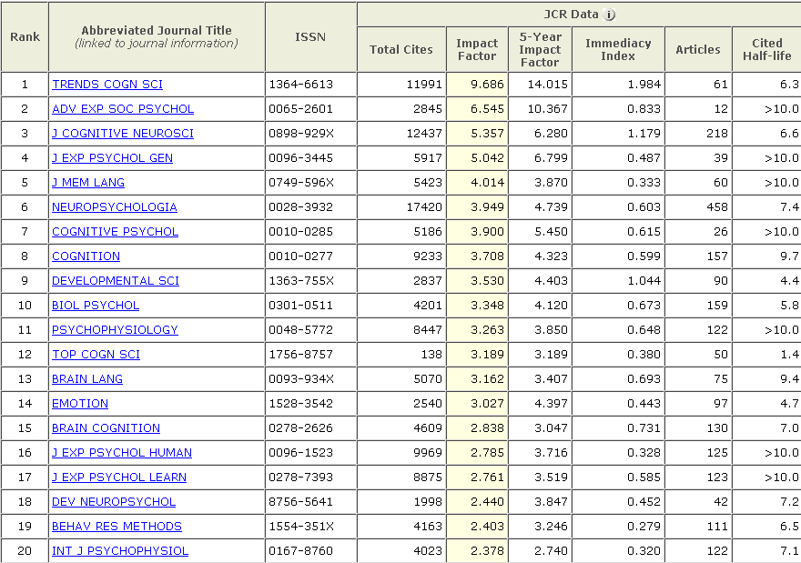

Najlepšie časopisy v kategórii v JCR

Slide 22
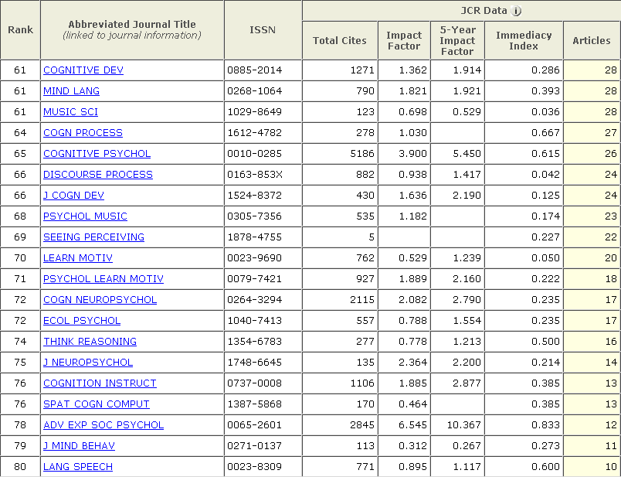
Porovnateľné časopisy, napr. podľa počtu článkov

Slide 23
Všeobecné doporučenia

Slide 24
Strategické kroky
Buďte konzistentný!
Buďte informovaný o konkurencii a skúmajte ich best practices
Aký veľký sme a čo si môžeme dovoliť?
Kto je našim publikom?
Nájdite vplyvných autorov pozvite ich, aby publikovali
Ponúkajte lepšie podmienky ako konkurencia
Vytvorte si profil a používajte ho
Buďte selektívny a udržiavajte kontakt so všetkými autormi, aj s tými, ktorých ste odmietli
Pozorne si prečítajte Journal Selection essay na wokinfo.com
Notes:
Zvyseni citacnich ohlasu

Slide 25
Buďte konzistentní
V ktorých mesiacoch vyjdú čísla
Počet článkov
DOI: doporučujeme pre elektornické časopisy (eliminácia chýb v citáciách, jednoduchšia identifikácia článkov a prístup)
    http://www.doi.org/

Slide 26
Sledujte konkurenciu
Nájdime čo je aktuálne: vyhľadávanie na tému vo WOS – kto publikuje v téma; čo je horké a aktuálne; kľúčoví autori a inštitúcie v danej téme.
Použite best practises od konkurentov (veľkosť, frekvencia vydávania, štruktúra web stránok, marketing, otvorenosť, dostupnosť, autori apod)
Overte si citovanosť autorov, buďte informovaní o ich publikačnom zábere a predošlých výsledkach
Kde je Vaša konkurencia? (internetove stránky, indexy, associácia apod)— mali by ste tam byť tiež!!!

Slide 27
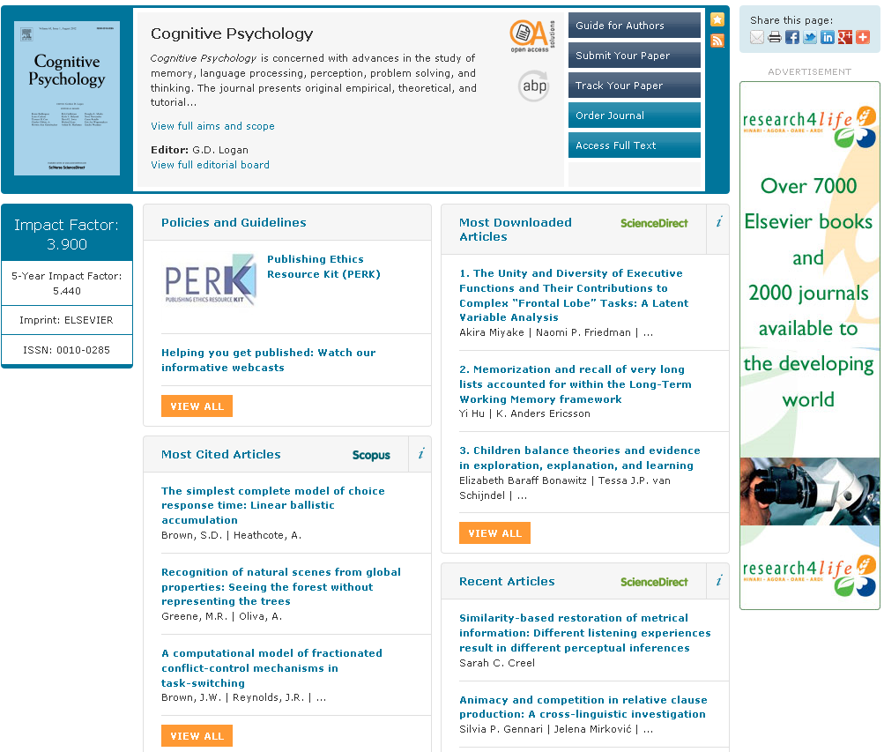
Stránky konkurencie

Slide 28






Ponúknite lepšie služby než konkurencia
Prístup k širšiemu, novšiemu publiku v tomto regióne Európy
Konferencie, rozhovory, prednášky apod.
Buďte na najdôležitejších medzinárodných stránkach vedného oboru
    napr. http://www.psychology.org/links/Publications/Cognitive/

Slide 29
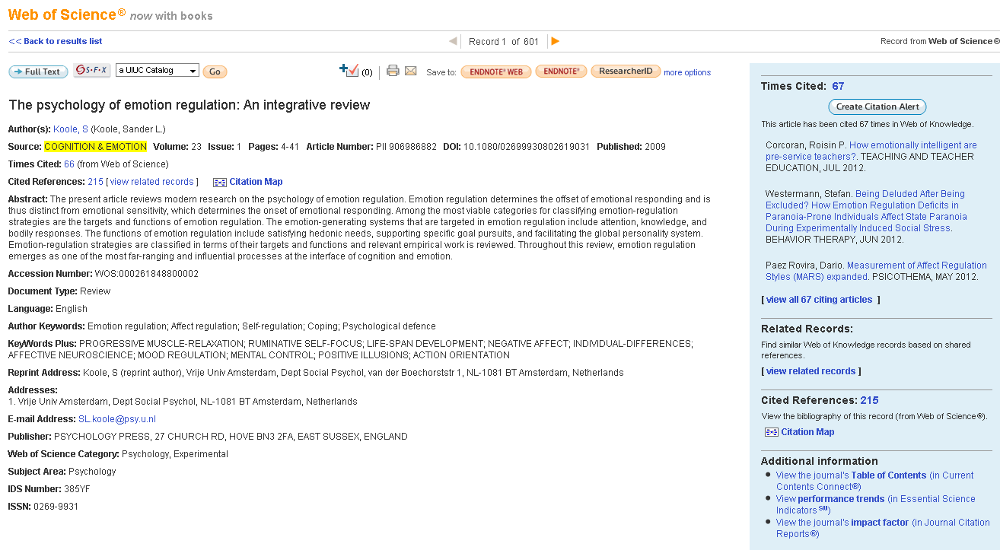
WOS Vám pomôže nájsť potenciálnych autorov

Slide 30
Marketing časopisu a image
Kde ste zpropagovaný online, na ktorých stránkach, v ktorých univerzitách, združeniach, databázach apod.
Použite profily a potrále: facebook, my space, twitter a you tube na zpropagovanie zistení, článkov, autorov; toto všetko zvýši publikum
Snažte sa dostať do top databáz (Thomson Reuters atd.)
Vylepšite webstránky časopisu (design, dispozíciu); prístup cez tablet a smartphony
Poskytnite rss feeds/statistiky/názory/oznámenia

Slide 31
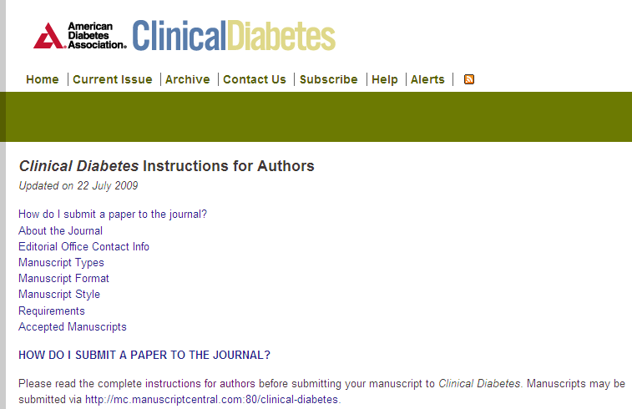
Jasné pravidlá pre autorov

Slide 32
Dôkladný výber článkov a profesionálna korešpondencia so všetkými autormi
Komunikácia s autormi je kľúčovým aspektom na úspech; vybudujte s nimi vzťah, posielajte emaily s výzvami na články s odkazmi na stránky (emailove adresy napr vo Web of Science). Zvyšujte klub čitateľov. To zvýši počet citačných ohlasov a záujem o Váš časopis.
Udržujte vysoké štandardy a požadujte kvalitný výskum.
Požadujte bezchybnú, presnú bibilografiu a správny formát.
Skúste urobiť tému horkú – používajte WOS na odhalenie, kam smeruje disciplína a čo je „hot”. Rozmýšlajte o tém budúcnosti a buďte o krok vpred.

Slide 33
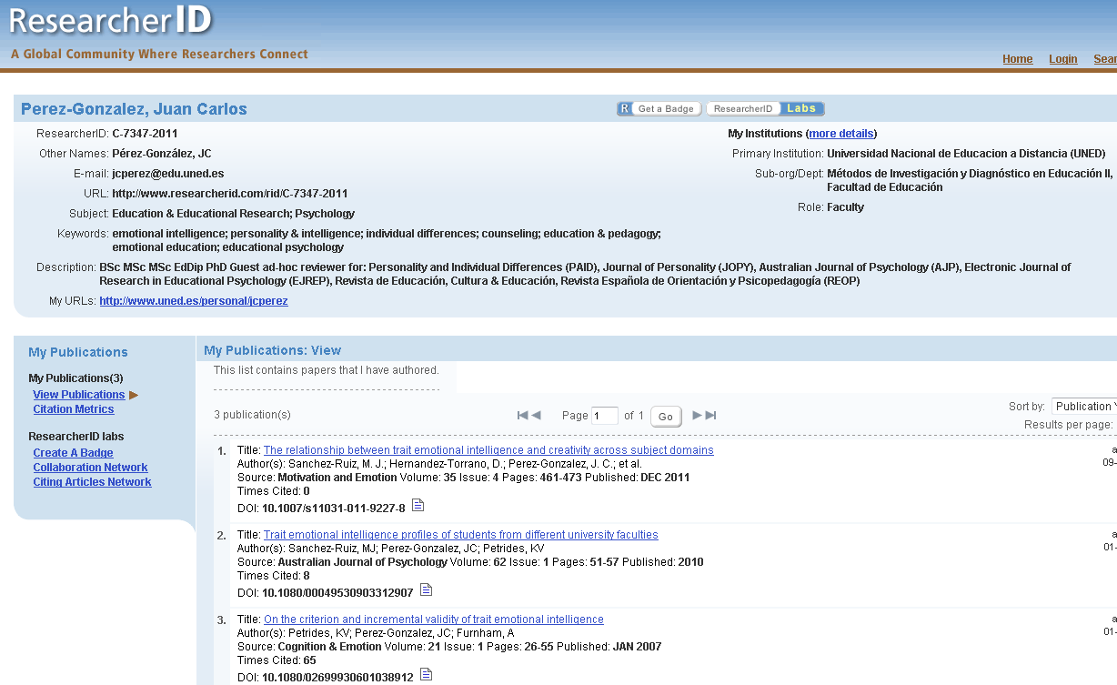
RESEACHER ID – viac než len zoznam publikácii*

Slide 34
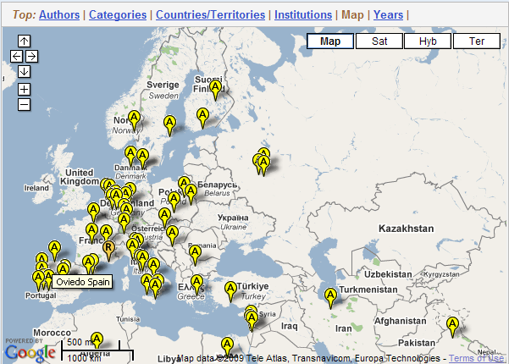
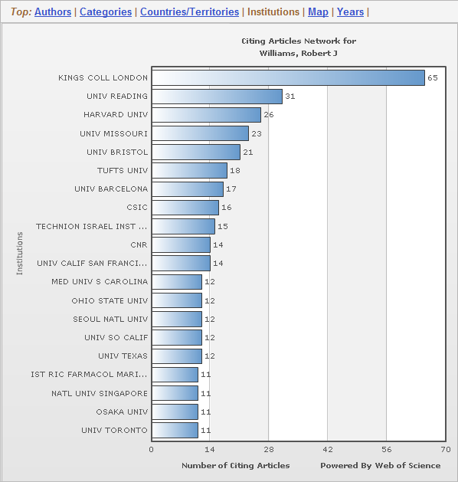
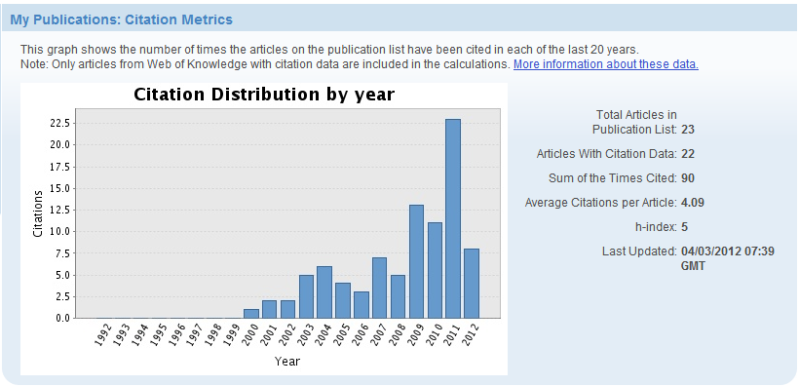
RESEACHER ID – viac než len zoznam publikácií*
* Kde je prístup k WEB OF SCIENCE

Slide 35
A nakoniec….
Dodržujte pravidelné vydávanie, snažte sa predísť neskorému vydávaniu za každú cenu
Komunikujte s vydavateľmi databáz, hlavne v prípade zmien (zmena názvu, publikovanie online, zmena URL apod)
Ak vydáte suplement: komunikujte to s vydavateľom databázy

Slide 36
Najčastejšie dôvody
Nedostatočná koncentrácia na tému;
Nepôvodné štúdie
Neskoré vydávanie Málo článkov
Nízky vplyv v porovnaní s kategóriou
Forma: magazine/newsletter

Slide 37
Najčastejšie dôvody – stredná Európa
Neskoré vydávanie Málo článkov
Nízky vplyv v porovnaní s kategóriou
Chýba rozmanitosť autorov, príliš regionálny

Slide 38









Časopisy nedávno akceptované do Web of Science - inšpirácia

Slide 39
Výber konferenčných zborníkov
Publikačné standardy
Datum konference
Názov konferencie
Obsah
Dochviľnosť
Medzinárodné editorské zvyklosti: popisné názvy, referencie, abstrakt, kľúčové slová
Recenzované
Kvalita prezentovaného výskumu
Obogatí táto téma WOS, obor, región?
Thomson Reuters uprednostňuje opakujúce sa konferencie sponzorované prestižnými vedeckými spoločnosťami.
Science: max 4 roky dozadu
Social Science & Humanities: ak ide a prvé vydanie
Špecifikovaný názov a miesto konferencie
Obsahuje plný text
Maximálne 12 000 nových zborníkov za rok!
Zborníky: http://wokinfo.com/products_tools/multidisciplinary/webofscience/cpci/cpciessay/

Slide 40
Ďakujeme
Enikő Tóth Szász, Customer Education Specialist
eniko.szasz@thomsonreuters.com
David Horký, Country Manager
david.horky@thomsonreuters.com

